Slide 1
YETİŞKİN EĞİTİMİ ORTAMLARINDA
YETİŞKİNLERLE ETKİLİ İLETİŞİM
Dr. Serap KARABACAK
Hayat Boyu Öğrenme Genel Müdürlüğü
İzleme ve Değerlendirme Daire Başkanlığı

Slide 2
Yetişkin Eğitimi Ortamlarında Yetişkinlerle İletişim
Yetişkinlerle gerçekleştirdiğiniz öğretim faaliyeti esnasında mesajınızı iletirken sözcük seçiminiz ve sesinizin yanı sıra,
görünüşünüz, duruşunuz, göz temasınız, yüz ifadeleriniz, baş ve el, kol hareketleriniz ile giydiğiniz kıyafetleriniz etkili olur. (Yard. Doç. Dr. Hüseyin Kaygın)

Slide 3
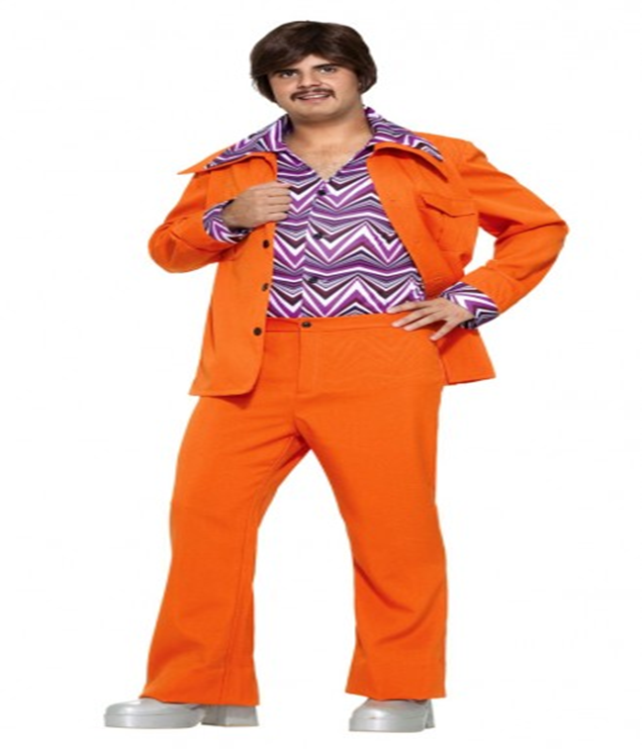
Ortamına uygun giyinmek önemlidir.

Slide 4
Yetişkin eğitimi ortamlarında iletişimi olumsuz etkileyen durumlar;
Kursiyerlerin adlarını öğrenememek
Kursiyerlerin dikkatini çekmek için tahtaya, masaya ya da derslikteki herhangi bir objeye vurmak
Kursiyerle uygun göz teması süresini kullanmayarak, duvara, ders notlarına v.s ye bakmak (göz teması önemli)
Derslikte, kursiyerlerin eğitici ve birbirleri ile iletişimini kısıtlayıcı bir oturma düzeninin olması (sözlü ve sözsüz iletişimde mimiklerin önemi)

Slide 5
Cep telefonunun sesinin açık kalması (araştırmalarda en büyük iletişim engeli, saygısızlık olarak algılanıyor, iletişime devam şevkini kırıyor)
Kursiyerlerin eğitici tarafından yargılandığını ya da yıkıcı eleştiriye maruz kalabileceklerini hissetmeleri (terk nedeni)
Kursiyerlerin eğiticinin, deneyimlerine saygı duymadığını hissetmeleri

Slide 6
Yetişkinlerle İyi İletişim Kurmak İçin Ne Yapmalıyız?
Kursiyerlerinizin kendilerini rahat hissetmesini sağlayacak güvenilir bir eğitim ortamı oluşturun.
Güvenilir bir eğitim ortamında, yıkıcı eleştiriler, yargılamalar, beden dili ile bile olsa yetişkini suçlayıcı davranışlar bulunamaz. (Mobbing çalışması)
Kendiniz sağlıklı iletişim kurduğunuz gibi, diğer kursiyerlerin de birbiri ile olumlu tutumlarla iletişim kurması için liderlik edin.

Slide 7
Cesaret verici el işaretleri kullanın. Örneğin bir kişiye açık el, avuç içi yukarı dönük bir biçimde işaret edin.

Slide 8
Takdir edin
Başarılarından söz edin
Göremezden gelmeyin ☺

Slide 9
Teşekkürler…

